Slide 1
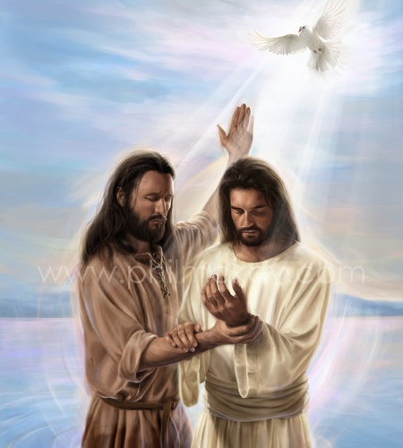
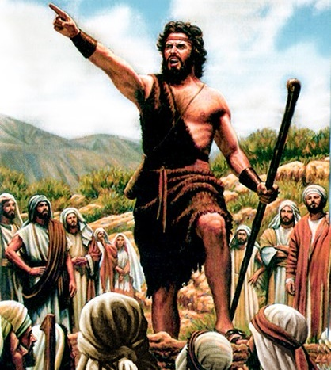
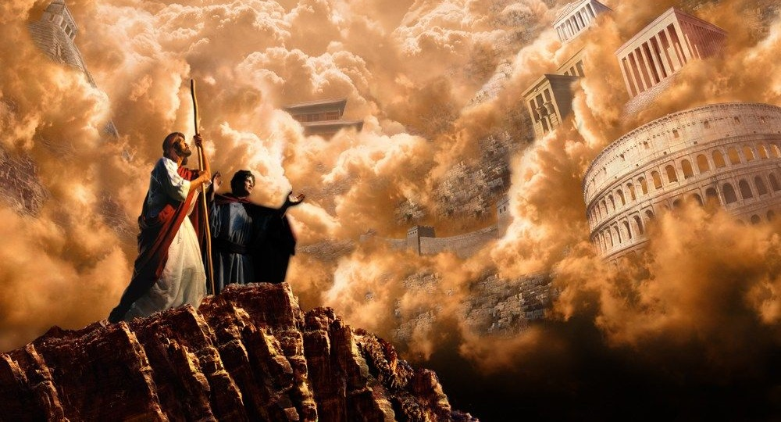
LE DEBUT DE L'EVANGILE
Leçon 1 pour le 6 juillet 2024

Slide 2
« Après l'emprisonnement de Jean, Jésus vint en Galilée, prêchant l'Evangile du Royaume de Dieu.
Il dit : Les temps sont accomplis, le règne de Dieu est tout proche ; repentez-vous et croyez à l' Evangile » (Marc 1.14, 15).

Slide 3
Etude de la semaine : Actes 13.1-5, 13 ; Actes 15.36-39 ; Marc 1.1-15 ; Esaïe 40.3 ; Daniel 9.24-27.
« La mère de Marc, convertie à la religion chrétienne, recevait chez elle les disciples du Christ. Là, ils étaient sûrs de trouver toujours un bon accueil, et, pour un certain temps, du repos.
Ce fut au cours de l'une de ces visites des apôtres chez sa mère que Marc proposa à Paul et à Barnabas de les accompagner dans leur voyage missionnaire.
La grâce de Dieu opérait dans son cœur, et il lui tardait de se consacrer entièrement au ministère évangélique. »
(E. G. White, Conquérants pacifiques, p. 147.)

Slide 4
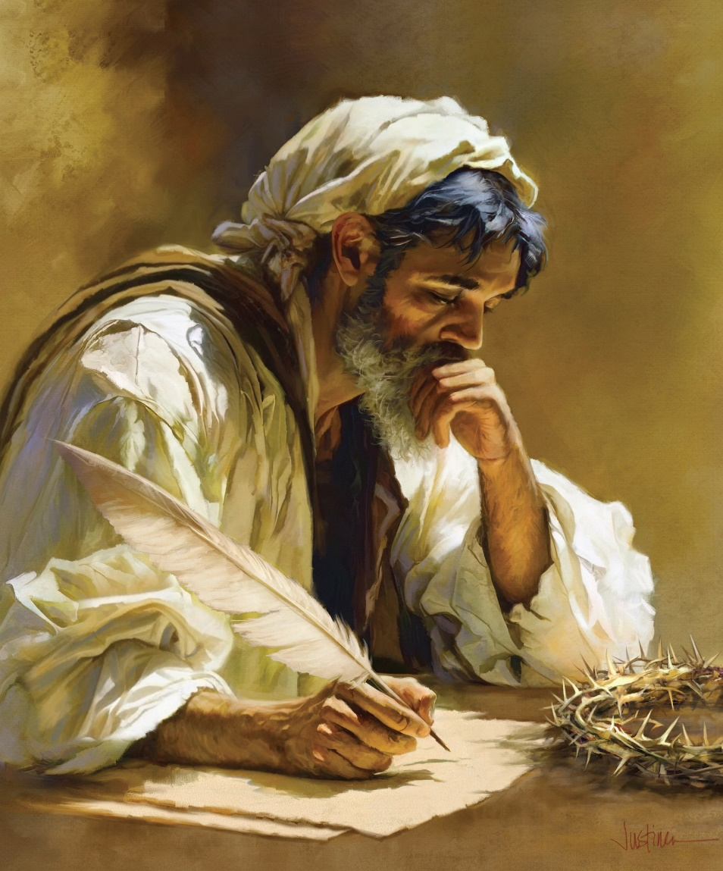
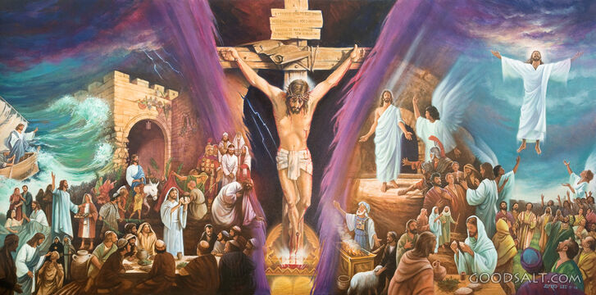
L'Evangile de Marc est le plus court des quatre Evangiles qui relatent la vie de Jésus.
Il s'agit d'une histoire rapide, agile, dynamique et condensée. Les scènes défilent rapidement devant nos yeux. Aucun détail ne vous échappe, car seuls les plus importants sont inclus.
En bref, Marc est l'évangile du 21e siècle, où tout va très vite, où le temps est de l'argent. Utilisons ce temps pour apprendre ce qui a le plus de valeur : « l’évangile de Jésus-Christ, le fils de Dieu » (Marc 1.1).
L'auteur de l'évangile :
Missionnaire raté
Utile pour le ministère
Le début de l’évangile :
La préparation Marc 1.1-8
Le baptême Marc 1.9-13
Le message Marc 1.14-15

Slide 5
(E. G. White, Témoignages pour l’Eglis, vol. 3, p.60.)
« Dieu a donné à chacun une tâche à accomplir pour son royaume. Quiconque se réclame du nom du Christ doit être un serviteur consacré, désintéressé, prêt à défendre les principes de la justice, et à travailler activement à l'avancement de la cause de Dieu. Qui que nous soyons, si nous sommes chrétiens, nous avons à faire connaître le Christ au monde. Nous devons être des missionnaires, avoir pour but principal de gagner des âmes au Christ. »
(E. G. White, Témoignages pour l’Eglise, vol. 1, p. 67, 68.)
« Le Seigneur a confié à son Eglise le soin de répandre son message d'amour. Notre œuvre n'est pas de condamner, de dénoncer, mais d'amener les hommes au Sauveur, les suppliant de se réconcilier avec Dieu. Nous devons les encourager, les attirer, et les gagner à l’Évangile… »
« Que ceux qui veulent travailler pour le Seigneur commencent donc dans leur foyer, dans leur voisinage, parmi leurs amis. Ils auront là un champ missionnaire favorable. Ce travail montrera leur aptitude ou leur incapacité pour servir sur une plus vaste échelle. »
(E. G. White, Témoignages pour l’Eglise, vol. 3, p. 69.)

Slide 6
« Christ, et Christ crucifié, doit devenir le thème de nos pensées et stimuler les émotions les plus profondes de notre âme.
Les vrais disciples du Christ apprécieront le grand salut qu’Il leur a apporté. Et partout où Il conduit, ils Le suivront. […] Ce n’est que par la croix que nous pouvons évaluer la valeur de l’âme humaine.
La valeur de l’homme peut être évaluée par le prix infini que le Père a payé pour le salut de l’homme en donnant son propre Fils qui mourut pour leur rédemption… »
(E. G. White, Témoignages pour l’Eglise, vol. 2 p. 634.)
« Quelle responsabilité que de s’unir au Rédempteur du monde pour le salut des hommes !
Cette œuvre appelle à l’oubli de soi, au sacrifice, à la bienveillance, à la persévérance, au courage et à la foi. »
(E. G. White, Témoignages pour l’Eglise, vol. 6 p 427- 428.)

Slide 7
L'auteur de l’Evangile

Slide 8
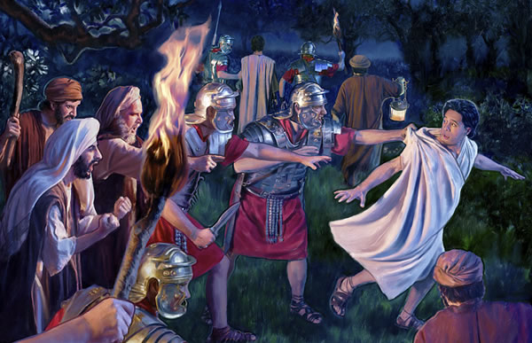
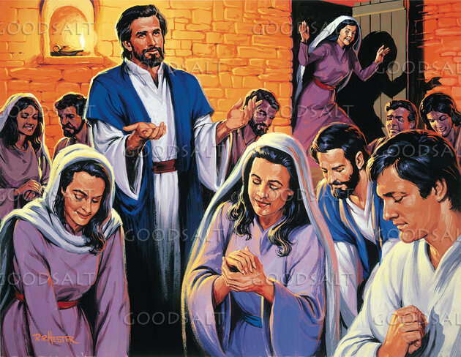
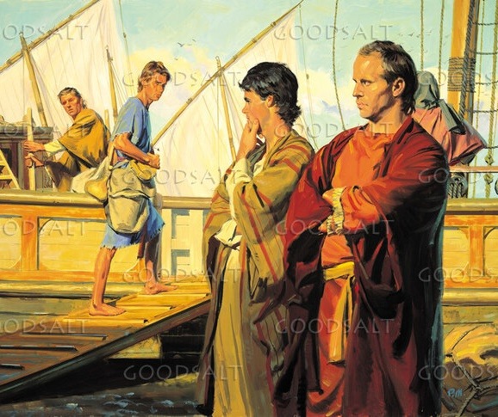
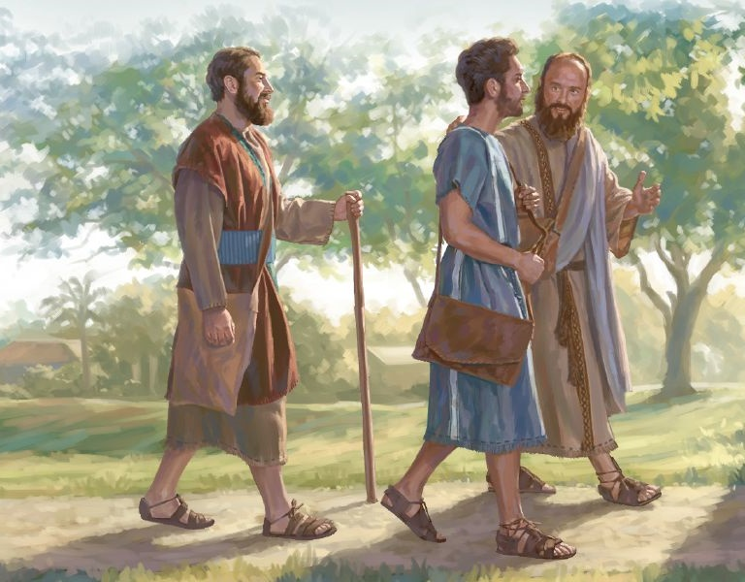
Missionnaire raté
« Barnabé et Saul, après s'être acquittés de leur service en faveur de Jérusalem, s'en retournèrent en prenant avec eux Jean surnommé Marc. » (Actes 12.25)
Comme les autres évangélistes, Marc ne se nomme pas lui-même. Il était un jeune garçon à l'époque des événements qu'il raconte et qu'il a probablement appris grâce à sa relation intime avec l'apôtre Pierre (1Pierre 5.13).
La mère de Jean Marc était propriétaire de la salle à Jérusalem où l'église s'est réunie pour prier à l'occasion de l'emprisonnement de Pierre (Actes 12.12).
Peu après, Barnabé et Saul (qui étaient allés à Jérusalem pour apporter une offrande) emmenèrent Jean Marc à Antioche (Actes 12.25).
A Antioche, lorsque l'Esprit Saint a appelé Barnabé et Saul à être missionnaires parmi les païens, ils ont pris Jean Marc avec eux comme collaborateur (Actes 13.2-5).
Mais la vie missionnaire s'avère très difficile pour le jeune Marc, qui décide de retourner à Jérusalem (Actes 13.13).

Slide 9
« La vie chrétienne est bien plus que beaucoup ne se l'imaginent.
Elle ne comprend pas seulement la bonté, la patience et la douceur, qui sont des grâces essentielles, mais encore le courage, la force, l'énergie et la persévérance.
Le sentier que nous trace le Christ est étroit et exige de l'abnégation. Pour le suivre, pour affronter les difficultés et les découragements, il faut des hommes, et non des êtres débiles.
...Ceux qui veulent réussir (dans le service missionnaire) doivent être courageux et optimistes, et cultiver non seulement les vertus passives, mais les vertus actives.
Tout en répondant avec douceur, pour apaiser la colère, il faut qu'ils possèdent le courage d'un héros pour résister au mal.
Avec la charité qui supporte tout, ils ont besoin d'une force de caractère qui rende leur influence positive. »
(E. G. White, Le Ministère de la guérison, p. 430.)

Slide 10
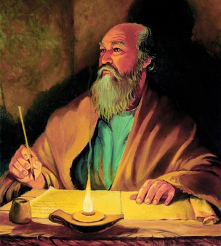
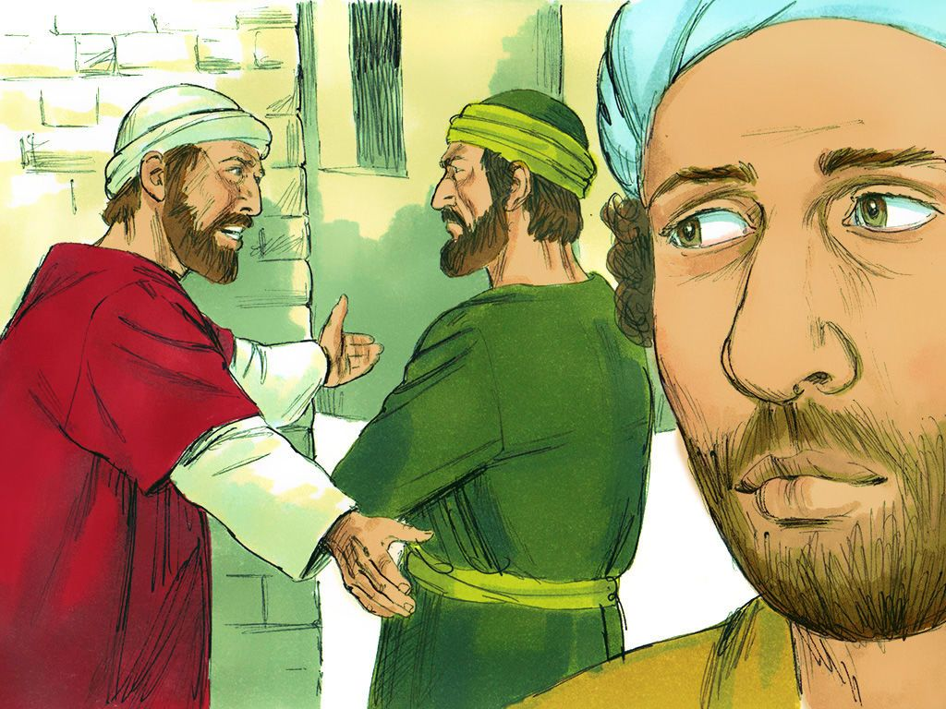
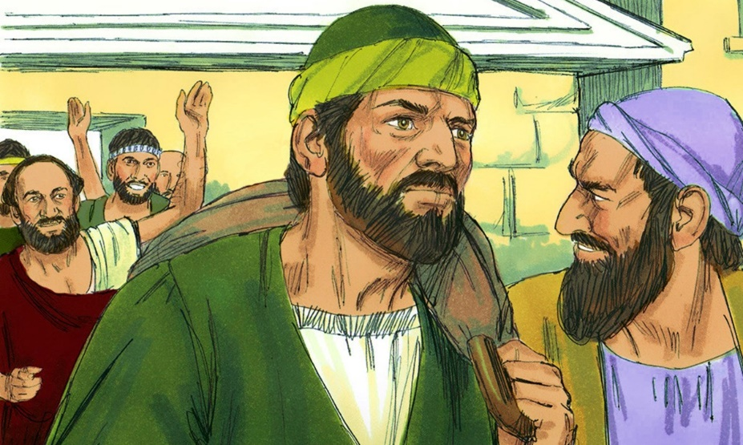
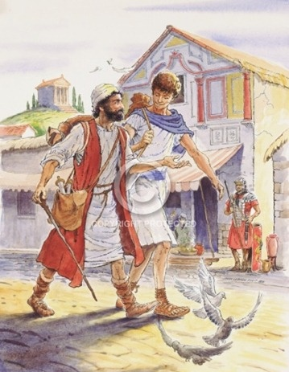
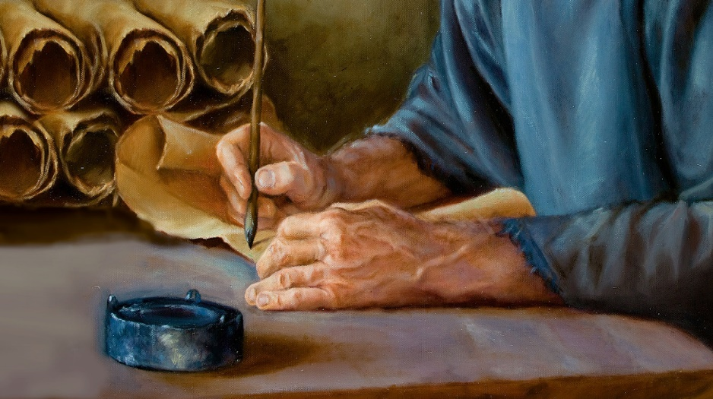
Utile pour le ministère
« Luc seul est avec moi. Prends Marc et amène-le avec toi, car il m'est utile pour le ministère. » (2 Timothée 4.11).
Lorsque Paul a proposé le deuxième voyage missionnaire, il a refusé d'accepter Marc comme assistant (Actes 15.36-38). Paul avait besoin d'aides solides qui seraient un soutien et non un fardeau. Marc ne correspondait pas à ce profil.
Cependant, Barnabé était persuadé que son neveu Marc avait suffisamment de potentiel pour devenir un bon missionnaire. Il l'a donc pris et l'a emmené avec lui à Chypre, tandis que Paul et Silas allaient en Asie (Actes 15.39-41).
Nous ne savons pas ce qui s'est passé ensuite, mais nous savons que Barnabé avait raison.
A partir de trois références à lui dans ses lettres, Paul en vint à considérer Marc comme… « utile au ministère », « un collaborateur efficace » (Colossiens 4.10 ; Philippiens 24 ; 2 Timothée 4.11).
Grâce à cette seconde chance, nous pouvons aujourd'hui apprécier le récit captivant de l'Evangile de Marc.

Slide 11
« … Paul (jugea) Marc défavorablement et même sévèrement pendant un certain temps. Barnabas, d'autre part, était enclin à l'excuser à cause de son inexpérience. Il désirait que Marc ne quittât pas le ministère, car il voyait en lui des talents qui lui permettraient d'être utile à la cause du Christ.
Dans les années qui suivirent, sa sollicitude envers Marc fut largement récompensée, car le jeune homme se donna sans réserve au Seigneur et à la proclamation du message de l’Evangile, dans des champs de travail difficiles. Il devint un excellent missionnaire, grâce à la bénédiction divine et à la sage formation de Barnabas. »
(E. G. White, Conquérants pacifiques, p. 150.)
« Depuis les premières années de son apostolat, Marc avait mieux compris la vie chrétienne. Il avait étudié de plus près le ministère et la mort du Christ, et acquis ainsi une opinion plus nette de la mission du Sauveur, de ses luttes, de ses souffrances.
Il avait appris à voir dans les stigmates des mains et des pieds du Christ les preuves de son sacrifice en faveur de l'humanité et de son abnégation pour sauver les pécheurs. Marc désirait suivre le Maître sur le sentier du renoncement. »
(E. G. White, Conquérants pacifiques, p. 403.)

Slide 12
Le début de l'Evangile

Slide 13
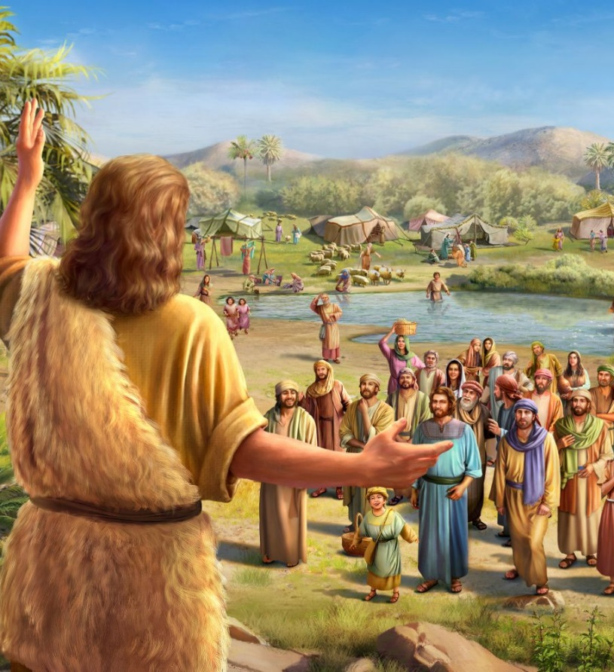
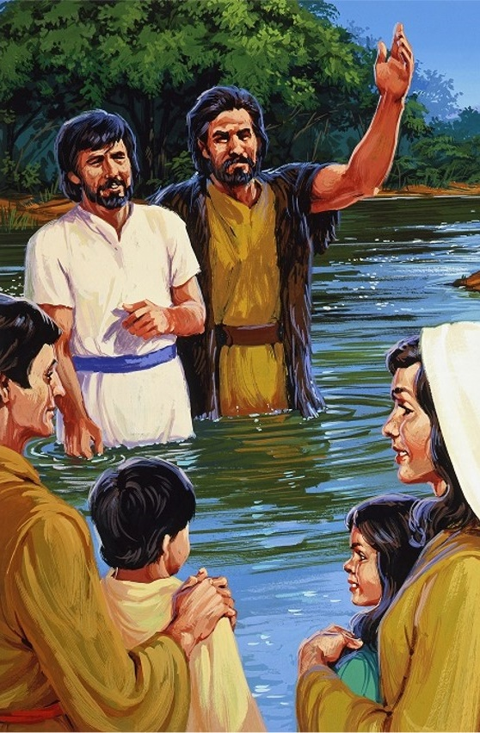
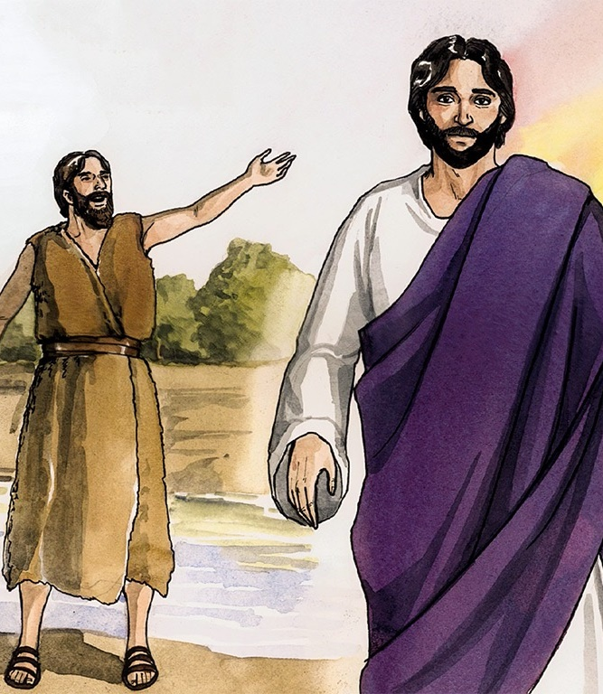
La préparation
« Il proclamait : Il vient derrière moi, celui qui est plus puissant que moi, et ce serait encore trop d'honneur pour moi que de me baisser pour délier la lanière de ses sandales. » (Marc 1.7)
Marc commence par nous présenter Dieu préparant le voyage de son Fils (Marc 1.1-2 ; Malachie 3.1). Un voyage qui commence dans les parvis célestes et qui conduira Jésus-Christ jusqu'à la croix, pour être reçu à nouveau au ciel (Marc 16.19).
Pour préparer ce chemin, Dieu choisit Jean-Baptiste, la « voix qui crie dans le désert » (Marc 1.3 ; Esaïe 40.3).
Avant que Jésus ne commence son voyage pour donner sa vie pour nous, Jean a préparé le cœur des gens en les amenant à la repentance et en les invitant à être baptisés (Marc 1.4-6).
Il les a préparés à recevoir le Fils de Dieu : plus puissant que Jean lui-même, plus digne, et qui baptisera avec un baptême plus efficace (Marc 1.7-8).

Slide 14
Le messager
« La divinité a été bouleversée, elle a ressenti une profonde pitié pour la race humaine. Le Père, le Fils et le Saint-Esprit ont pris à cœur de réaliser le plan de la rédemption. Afin de mettre ce plan pleinement en œuvre, il fut décidé que Christ, le Fils unique de Dieu, se donne comme une offrande pour le péché. Qu’est-ce qui peut mesurer la profondeur de cet amour ?
… Avec le Christ Dieu a fourni toutes les ressources du ciel, afin que rien ne manque dans le plan destiné à élever l’homme. Voici l’amour – la contemplation de Celui-ci devrait remplir l’âme d’une gratitude inexprimable ! Oh, quel amour, quel amour incomparable ! La contemplation de cet amour purifiera l’âme de tout égoïsme. Il amènera le disciple à renoncer à lui-même, à prendre la croix et à suivre le Rédempteur. »
(E. G. White, Conseils sur la santé, p. 222.)

Slide 15
« J'envoie mon messager : il fraiera un chemin devant moi. Il arrivera dans son temple à l'improviste, le Seigneur que vous cherchez ; le messager de l'alliance que vous désirez, il arrive, dit le SEIGNEUR (YHWH) des Armées. »
(Malachie 3.1)
« J'entends une voix crier : « Dans le désert, ouvrez le chemin au Seigneur ; dans cet espace aride, frayez une route pour notre Dieu. »
(Esaïe 40.3).
(Marc 1.3)
…c'est celui qui crie dans le désert : « Préparez le chemin du Seigneur, rendez droits ses sentiers », (Marc 1.3)
(Marc 1.4-6)
« …survint Jean, celui qui baptisait dans le désert et proclamait un baptême de changement radical, pour le pardon des péchés.
Toute la Judée et tous les habitants de Jérusalem se rendaient auprès de lui et recevaient de lui le baptême, dans le Jourdain, en reconnaissant publiquement leurs péchés.
Jean était vêtu de poil de chameau, avec une ceinture de cuir autour des reins. Il se nourrissait de criquets et de miel sauvage. » (Marc 1.4-6).

Slide 16
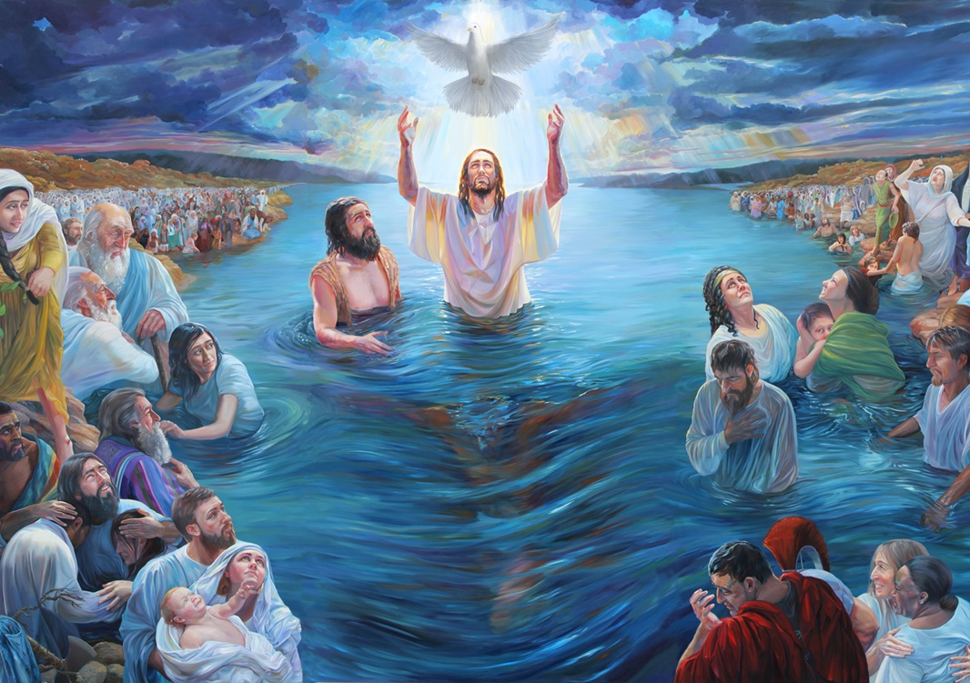
Le baptême
« En ces jours-là Jésus vint, de Nazareth de Galilée, et il reçut de Jean le baptême dans le Jourdain. » Marc 1.9)
Jésus commence son voyage de manière spectaculaire : Dieu le Père le présente comme son Fils et l'Esprit Saint manifeste sa présence sous forme corporelle (Marc 1,10-11). Dès le début, Jésus est présenté comme une personne divine, le Fils de Dieu. Mais il est aussi présenté comme une personne humaine :
C'est Jean qui le baptise, et non l'inverse (Marc 1.9).
Il est conduit par l'Esprit (Marc 1.12).
Il a besoin d'être seul avec Dieu (Marc 1.13a).
Il est tenté par le diable (Marc 1.13b).
Il fait face aux dangers physiques (Marc 1.13c).
Les anges le servent (Marc 1.13d).
C'est ainsi que Jésus se présente à nous : pleinement divin et pleinement humain. Il est à la fois Sauveur et Frère, Seigneur et Exemple. Il est la pleine révélation de l'amour de Dieu pour l'humanité.

Slide 17
Le baptême de Jésus
« Lorsque le Christ, après son baptême, s'agenouilla sur les rives du Jourdain, les cieux s'ouvrirent, l'Esprit descendit sous la forme d'une colombe comme de l'or en fusion et Jésus fut environné de gloire. La voix de Dieu se fit alors entendre et le Seigneur dit : « Celui-ci est mon Fils bien-aimé, en qui j'ai mis toute mon affection » (Matthieu 3.17).
La prière que le Christ avait prononcée en faveur de l'homme ouvrit les portes du ciel et le Père y répondit en acceptant de sauver l'humanité perdue. Jésus a intercédé pour nous en qualité de substitut et de garant, et dorénavant la famille humaine peut aussi trouver accès auprès du Père par les mérites de son bien-aimé Fils. »
(E. G. White, Avec Dieu chaque jour, p. 274.)

Slide 18
« Notre terre avait été séparée du ciel par le péché. Toute communication entre l'homme et son Créateur avait été interrompue ; mais la voie avait été ouverte pour permettre à l'être humain de retourner à la maison du Père.
(E. G. White, Avec Dieu chaque jour, p. 274.)
Jésus est « le chemin, la vérité, et la vie » (Jean 14.6). La porte du ciel a été laissée entrouverte et la lumière éclatante du trône de Dieu brille dans les cœurs de ceux qui aiment le Seigneur bien qu'ils demeurent sur cette terre maudite par le péché.
La lumière glorieuse qui environnait le Fils de Dieu illuminera le sentier de tous ceux qui marchent dans l'empreinte des pas du Maître. Nous n'avons aucune raison de perdre courage. Les promesses de Dieu sont certaines et infaillibles. »

Slide 19
« La gloire qui a reposé sur le Christ est un gage de l'amour de Dieu pour nous. Elle nous parle du pouvoir de la prière : comment la voix humaine peut atteindre l'oreille de Dieu, et comment nos requêtes peuvent être acceptées dans les cours célestes... La lumière qui se déversait des portails ouverts au-dessus de la tête de notre Sauveur se déversera sur nous lorsque nous prierons pour être aidés à résister à la tentation. La voix qui a parlé à Jésus dit à chaque âme croyante : « Celui-ci est mon Fils bien-aimé, en qui j'ai mis toute mon affection. »
(E. G. White, Dans les lieux célestes, 20 janvier.)

Slide 20
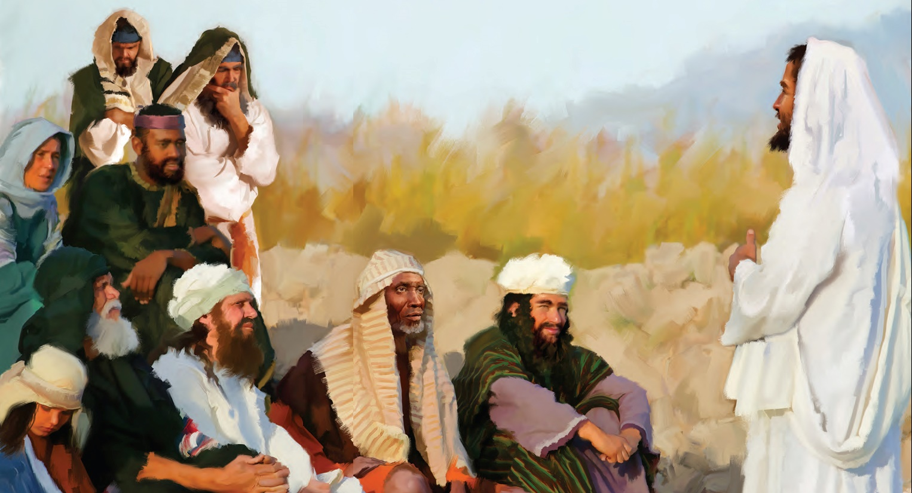
70 semaines = 490 ans
Le message
7 semaines
62 semaines
½ semaine
½ semaine
49 ans
434 ans
7 ans
« Après que Jean eut été livré, Jésus vint en Galilée ; il proclamait la bonne nouvelle de Dieu (Marc 1.14)
Le message initial de Jésus était triple (Marc 1.15)
« Le royaume de Dieu est tout proche »
« Repentez-vous et croyez à l'évangile »
« Le moment est venu »
Est une référence à la prophétie des 70 semaines (Daniel 9.24).
Depuis le décret d'Artaxerxès, en 457 av. J.-C., jusqu'à l'onction du Messie, 69 semaines se sont écoulées (v. 25).
Cela s'est accompli lors du baptême de Jésus en l'an 27 de notre ère. Une demi-semaine plus tard, en l'an 31, Jésus est mort (v. 27).
Une promesse que l'alliance du salut commençait à s'accomplir.
Un appel à prendre une part active dans l'alliance en acceptant le pardon par la foi en Jésus.
Notre message actuel comprend également ces trois aspects : Les temps sont accomplis, Jésus vient, et nous devons nous repentir et croire pour aller avec lui.

Slide 21
L’Evangile selon Jésus
… Le message évangélique donné par le Sauveur avait sa base dans les prophéties. Le « temps » qu’il disait accompli était la période révélée à Daniel par l’ange Gabriel :
« Soixante-dix semaines ont été fixées comme terme à ton peuple et à ta ville sainte pour éteindre la rébellion, mettre fin aux péchés, effacer l’iniquité et établir une justice éternelle, de façon à réaliser la vision et la parole du prophète et faire l’onction du saint des saints » (Daniel 9.24, version rabbinique).
Un jour prophétique vaut une année. Voir Nombres 14.34 ; Ezéchiel 4.6. Les soixante-dix semaines, ou 490 jours, représentent donc 490 années.
(E. G. White, Jésus-Christ, p. 215.)

Slide 22
Le point de départ de la période est indiqué :
« Sache donc et comprends : depuis la sortie d’une parole ordonnant de rebâtir Jérusalem jusqu’à un oint, un chef, il y a sept semaines, et soixante-deux semaines » (Daniel 9.25, version Crampon) soixante-neuf semaines, ou 483 ans. Le décret ordonnant la reconstruction de Jérusalem, complété par Artaxerxès (Esdras 6.14 ; 7.1, 9) entra en vigueur en automne 457 av. J.-C.
A partir de cette date, 483 années nous amènent à l’année 27 de notre ère, en automne. Selon la prophétie, cette période aboutissait au Messie, l’Oint.
Lors de son baptême, en l’an 27, Jésus fut oint du Saint-Esprit et ne tarda pas à commencer son ministère. Dès lors s’est produite la proclamation du message : « Le temps est accompli » (Marc 1.15).
(E. G. White, Jésus-Christ, p. 215.)

Slide 23
(E. G. White, Le désir des âges, p. 199, 201.)
« La note prédominante de la prédication du Christ était : « Les temps sont accomplis et le royaume de Dieu est proche : repentez-vous et croyez à l'Evangile ». Ainsi, le message de l'Evangile, tel qu'il a été donné par le Sauveur lui-même, était basé sur la prophétie. Le « temps » dont il a déclaré l'accomplissement était la période annoncée à Daniel par l'ange Gabriel...
De même que le message du premier avènement du Christ annonçait le règne de sa grâce, de même le message de son second avènement annonce le règne de sa gloire. Le second message, comme le premier, est basé sur la prophétie. »

Slide 24
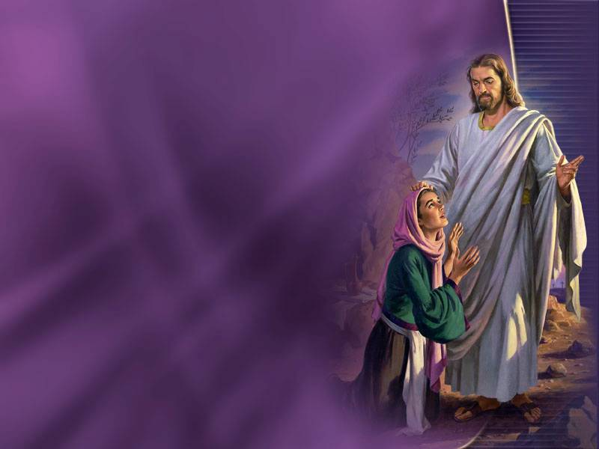
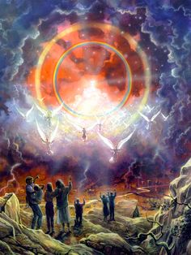
Daniel 9.24
« Une période de soixante-dix fois sept ans a été fixée pour ton peuple et pour la ville qui appartient à Dieu. Cette période est nécessaire pour que la désobéissance prenne fin, pour que les péchés cessent et que les fautes soient pardonnées.
Ce temps est nécessaire pour que la justice éternelle se manifeste, pour que la vision et la prophétie s'accomplissent et pour que le temple de Dieu serve à nouveau pour le culte. »
J’OBSERVE
JE MEDITE
J’ADHERE
Amen !

